Slide 1
现代企业管理
合肥工业大学管理学院

Slide 2
第九章 经营决策与管理

Slide 3
主要内容
一、经营决策概述
二、经营决策类型与程序
三、经营决策方法
四、经营决策过程管理

Slide 4
一、经营决策概述
（1）决策的概念
决策：为了达到预期的目标而制定行动方案并从若干个可行方案中优化选择一个满意方案的分析判断过程。
对定义的理解：
决策要有明确的目的；
决策要有若干可行的备选方案；
决策要进行方案的分析评价；
决策的结果是选择一个满意方案；
决策是一个分析判断过程。

Slide 5
（2）经营决策的概念
经营：指企业根据自己的内部资源条件和外部环境变化，确定本企业的远近发展目标和方向，拟定出实现目标的各种计划并实施的过程。
经营决策：指企业为实现某一特定目标，在获得和分析市场信息的基础上，根据客观条件，拟定几种备选方案，从中选出满意方案加以实施，并对实施情况进行控制的过程。

Slide 6

决策在管理中的地位
美国卡内基–梅隆大学教授、1978年度诺贝尔经济学奖获得者西蒙提出“管理就是决策”。
管理=决策
管理≠决策
请注意：“管理”与“决策”是两个不同的概念
其目的是为了强调决策是管理的核心内容，决策贯穿于管理过程的始终
正是为了突出决策的地位和作用，所以我们通常说：决策是管理的中心，管理就是决策

Slide 7

决策活动的基本要素
决策活动一般包括以下基本要素
  （1）决策者:决策者是指决策活动中有权拍板做决定的人，包括个人和团队。
  （2）决策目标:决策目标是指决策活动预期要达到的状态或预期要实现的水平（可以是单一、多元，定性的或定量的目标）。

Slide 8
决策活动的基本要素（续）
  （3）决策变量:决策变量是指决策者为实现决策目标可以采取的行动方案，一般属于决策活动中决策者可以控制的因子。
  （4）状态变量及其概率分布:决策活动会面临各种各样的外部环境，这些对决策活动产生重要影响的不断变化的外部环境因素即是决策状态变量，而这些状态出现的各种可能性即是状态的分布概率。
  （5）决策损益值:决策损益值是指决策者在某种状态下采取某个决策行动方案预期获得的收益或预期产生的损失，是决策活动结果的预期表现。

Slide 9

决策活动的特点
目的性
选择性
多种可能性
动态性
过程性

Slide 10
二、经营决策的类型与程序
经营决策的类型
经营决策的程序

Slide 11
1. 经营决策的类型
按时间长短划分
  长期决策:长期战略决策
  短期决策:短期战术决策（日常营销决策等）
按重要程度划分
  战略决策：企业长期发展战略等
  战术决策：生产计划、工资水平等
  业务决策：生产、销售、采购管理等
高层领导应侧重于战略性决策；中层领导应侧重于战术性决策；基层领导应侧重于业务决策。

Slide 12
按照决策目标数量划分
  单目标决策:决策行动只力求实现一种目标
  多目标决策:决策行动需要力图实现多个的目标
按重复程度划分
  程序化决策:定期会计、统计报表等。
  非程序化决策：无章可循、不重复（战略决策）

Slide 13

按可控程度划分
  确定型决策、风险型决策和不确定型决策（银行利息、新产品竞争性价格、股票投资）
按决策的主体划分
  群体决策和个人决策
群体决策的优点：集思广益、有利于决策的执行、更能承担风险。
群体决策的缺点：决策速度慢、责任不明、少数人对群体的操纵、个人屈服于群体的压力。
三个臭皮匠顶个诸葛亮
三个和尚没水喝

Slide 14
三、决策的程序
1.问题的识别
2.确定解决问题的标准
3.将标准按重要程度排队(赋予权重)
4.提出解决问题的方案
5.评价与选择方案
6.执行与检查方案

Slide 15
1.问题的识别
要解决问题，首先要认识问题
一旦正确识别了问题，问题就已经解决了一半

Slide 16


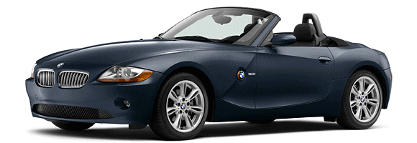
识别问题
某公司中属于公司的汽车发动机炸裂了，没有汽车为公司带来了诸多不便。你作为公司的管理者面对的问题是什么？
租 车
需要一辆车
买新车
买新车
修 车
故现在我们的问题是，买一辆什么样的新车

Slide 17
2.确定解决问题的标准
管理者一旦确定了问题,同时还要确定什么因素与决策有关,明确决策的目的、目标或找到影响问题解决的主要因素,即确定决策标准
买车决策的相关因素可能是：
价格、型号、体积（小型的还是中型的）、制造厂家（国内还是国外）、备选装置（自动换档、空调等）

Slide 18
3.将标准按重要程度排队（赋予权重）
给每个标准分配权重
即：将决策因素按重要程度排队。
换车决策的标准及其权重
标准 | 重要性
价格 | 10
车内舒适性 | 8
耐用性 | 5
性能 | 3
操纵性 | 1

Slide 19
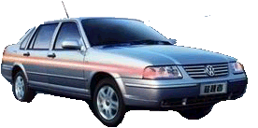
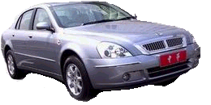
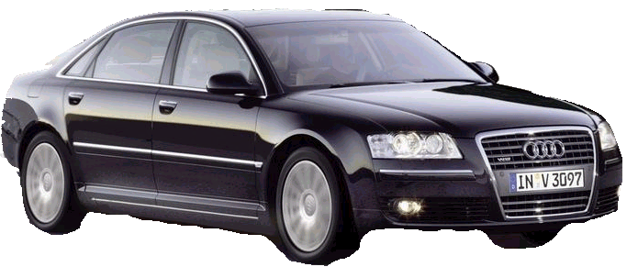
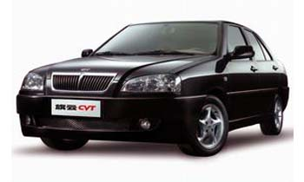
4.提出解决问题的方案
列出方案
按决策标准对4个方案描述
方案 | 标准
 | 价格 | 车内舒适性 | 耐用性 | 性能 | 操纵性
中华 | 5 | 6 | 10 | 7 | 7
桑塔娜 | 6 | 8 | 5 | 4 | 7
奥迪 | 7 | 8 | 4 | 7 | 7
奇瑞 | 6 | 8 | 6 | 7 | 8
中华
桑塔娜
奥迪
奇瑞

Slide 20
5.评价与选择方案
轿车方案的综合评价
方案 | 标准
 | 价格 | 车内舒适性 | 耐用性 | 性能 | 操纵性 | 总分
中华 | 50 | 48 | 50 | 21 | 7 | 176
桑塔娜 | 60 | 64 | 25 | 12 | 7 | 168
奥迪 | 70 | 64 | 20 | 21 | 7 | 182
奇瑞 | 60 | 64 | 30 | 21 | 8 | 183

Slide 21

6.执行与检查方案
执行:将决策传递给有关人员并得到他们行动的承诺
检查:看问题是否得到解决

Slide 22
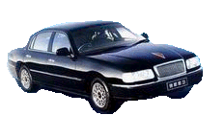
决策制定过程再现
我需要买一辆车
界定问题
价格
车内舒适性
耐用性
性能
操纵性
确定决策标准
价格 10
车内舒适性 8
耐用性 5
性能 3
操纵性 1
给标准分配权重

Slide 23
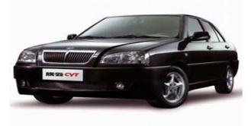
中华
桑塔娜
奥迪
奇瑞
提出方案
中华
价格
车内舒适性
耐用性
性能
操纵性
分析评价
桑塔娜
奥迪
奇瑞
选择方案
经过考虑，
我决定买奇瑞！
方案执行
方案检查

Slide 24

三、经营决策方法
经营决策的两个基本前提
经营决策的定性方法
经营决策的定量方法

Slide 25
1. 经营决策的两个基本前提
价值前提——是指决策者进行决策问题的认知解读和方案选择时所依据的价值准则。价值判断被认为是决策的首要前提。决策的价值前提是由许多价值因素构成的价值系统决定的。
在价值体系内部，既有一致的方面，又有不一致甚至相互冲突的方面。进行决策时往往很难兼顾价值体系的多重因素，于是决策者有时就需要在价值冲突中求得平衡或为突出某些价值因素而放弃其它的价值因素。价值体系的这种矛盾性特征往往是决策者难以做出决断的重要原因。

Slide 26
1. 经营决策的两个基本前提（续）
事实前提——决策中所依据的客观事实，它是人们通过实际调查研究和科学实验加以认识的客观情况、状态，表现为一系列能够被检验的有些可以量化的情报、信息和数据。
一般来说，越是低层次的、技术性较强的决策，事实前提对决策抉择 的影响比重就越大；反之，越是高层次的、战略性的决策，价值前提的影响比重就越大。

Slide 27
2. 经营决策的定性方法
头脑风暴法
德尔菲法

Slide 28
（1）头脑风暴法：谋划方案的方法
头脑风暴法也叫脑力激荡法
是以会议方式进行，到会者关系要融洽，会议气氛要轻松愉快。开会时先约法三章：
①思想高度自由奔放；
②不相互争论，不评价，保护“怪”论；
③联系别人思路和意见尽量多提新方案。

Slide 29
头脑风暴法遵循如下原则：
① 严格限制问题范围，明确具体要求，以便记忆力集中。
② 不能对别人的建议提出怀疑和批评，要研究任何一种设想，而不管这种设想是否适当和可行。
③ 发言要精炼，不要详细阐述。

Slide 30
头脑风暴法遵循如下原则（续）：
④ 不允许参加者用事先准备好的发言稿，提倡即席发言。
⑤ 鼓励参加者对已提出的设想进行改进和综合，为准备修改自己设想的人提供优先发言的机会。
⑥ 支持和鼓励参加者解除思想顾虑，创造一种自由的气氛，激发参加者的积极性。

Slide 31
为了提供一个创造性思维环境，必须决定小组的最佳人数和会议时间。
小组规模以10～15人为宜。
时间一般为20～60分钟。
领导人员不宜参加。
头脑风暴法可以排除这种方案，对所讨论问题通过客观的连续的分析，找到切实可行的方案。

Slide 32
（2）德尔菲法
德尔菲法也称专家意见法，是由美国兰德公司于1964年开发出来的，是专家会议法的一种发展。
在调查题目确定后将调查提纲及背景材料分别寄给选定的专家，每个专家按提纲要求对调查的问题经研究后用书面作出回答。组织者收齐专家的意见后，稍加整理或不加整理匿名再寄回每个专家，并请专家据此再次审核、补充或修改自己的意见，并以书面形式作出第二次回答。如需要可反复数次，使结论更加明确、集中。

Slide 33
德尔菲法的基本程序：
确定决策评价的题目——就是所要研究和解决的问题。
选择专家（在该领域从事10年以上技术工作的专业人员；还要选择边缘学科、社会学和经济学等方面的专家；专家人数一般以10～15人为宜。对一些重大问题，专家人数可以扩大到100人以上）
制定调查答询表

Slide 34
德尔菲法的基本程序（续）：
答询过程 经典的德尔菲法分四轮进行：第一轮，把调查答询表函发给各位专家，这一轮的调查表不带任何框框，只提出问题主题；第二轮，组织者把第一轮的调查表进行综合整理，归并同类事件，排除次要事件，提出更为明确的意见，做出第二轮的调查表发给每位专家；专家对第二轮的调查表所列的每个事件作出评价，并阐述意见。

Slide 35
德尔菲法的基本程序（续）：
咨询过程（续） 第三轮，把第二轮的结果进行统计整理，整理出多种意见，不要具体说明是谁的意见，让专家重新考虑自己的意见并充分阐述理由，也可以仅要求持异端意见的专家充分阐述理由；第四轮，在第三轮统计的基础上，专家们再进行答询，组织者进行统计资料的整理）
作出结论——多次反馈，取得大致一致的意见，作出决策评价的结论。

Slide 36
3. 经营决策的定量方法
（1）确定型决策方法
（2）风险型（随机型）决策方法
（3）不确定型决策方法

Slide 37
确定型决策方法(假设事件的各种自然状态时完全肯定而且明确的，经过分析计算可以得到各方案的明确结果)
盈亏平衡点、ABC分析法、线性规划法、经济批量法、投资效果分析法
风险型决策方法（随机决策，决策目标明确，多选方案，损益值和客观概率可测算）
收益矩阵法、决策树法、敏感性分析法
不确定型决策方法（事件发生的各种自然状态缺乏客观规律）悲观、乐观、等可能法、系数法、最小遗憾值法

Slide 38
（1）确定型 决策方法
盈亏平衡分析——是通过对业务量（产量、销售量、销售额）、成本、利润三者相互制约关系的综合分析，以预测利润、控制成本的一种确定型决策方法。
企业的产品成本都是由两部分组成的：固定成本，变动成本。

Slide 39
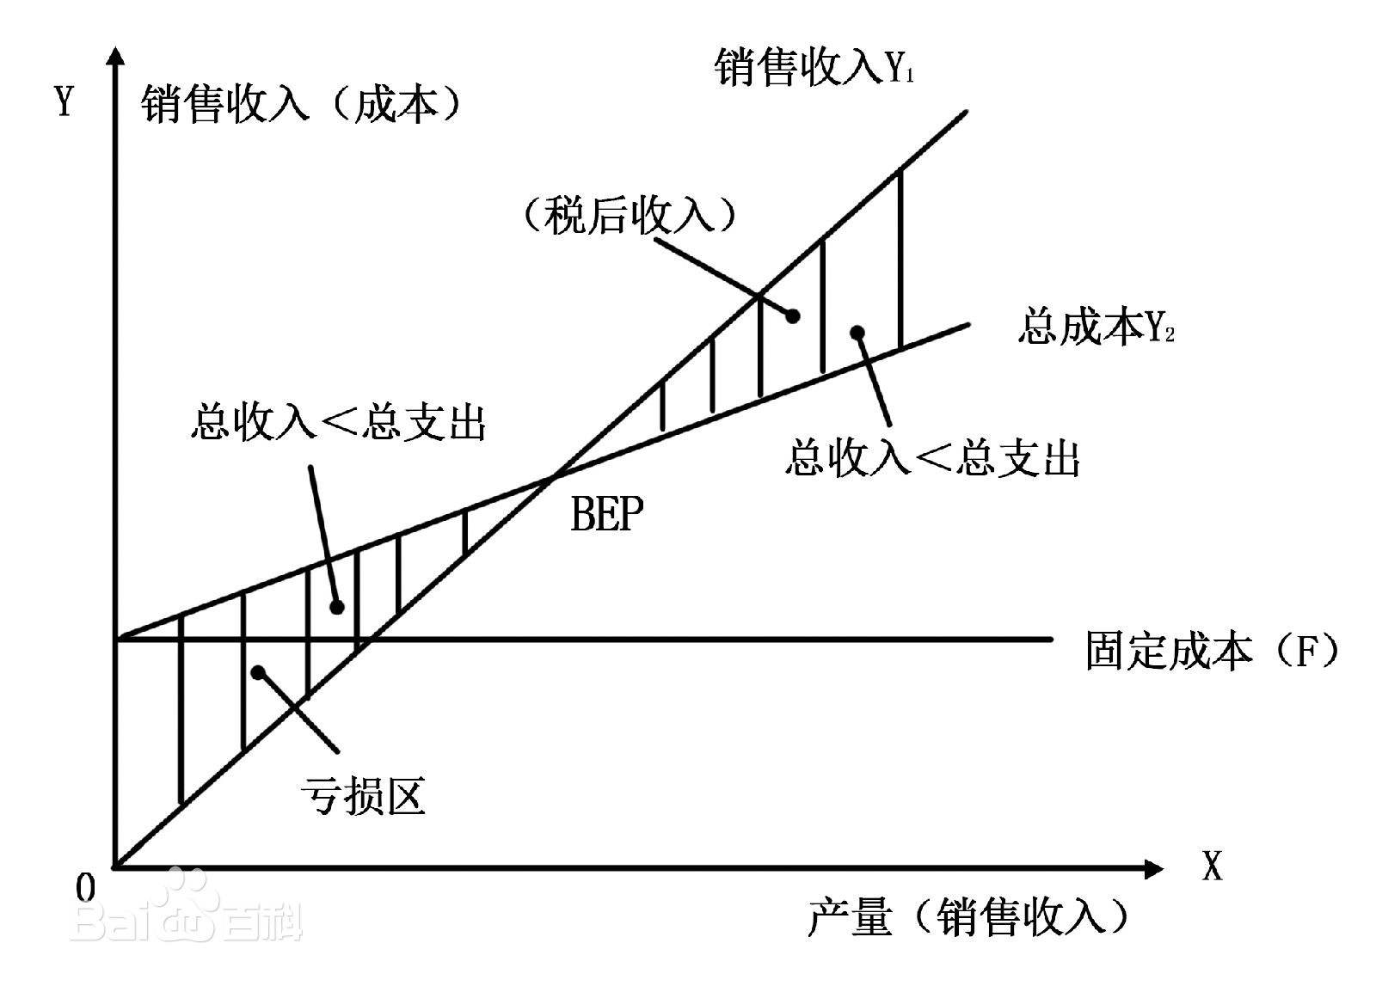

Slide 40
盈亏平衡分析在企业经营决策活动中有许应用：
指导决策
预测实现目标利润的销售量
进行成本控制
判断企业经营的安全率（经营安全率是指企业的经营规模（通常指销售量）超过盈亏平衡点的程度，以此可以粗略判断企业的经营状况。经营安全边际等于计划或实际销售量减去临界产量，经营安全率等于经营安全边际除于计划或实际销售量。经营安全率越高越安全，若在10%以下则比较危险。）

Slide 41
（1）确定型 决策方法
确定型决策方法
风险型决策
不确定型决策

Slide 42
2. 风险型（随机型）决策
风险型决策是一种随机决策，一般具备以下五个条件：
（1）有一个明确的决策目标，如最大利润，最低成本、最短投资回报期
（2）存在两个以上可供选择的方案
（3）存在着不以决策者意志为转移的各种自然状态
（4）可测算出不同方案在不同自然状态下的损益值
（5）可测算出不同自然状态下发生的客观概率。

Slide 43
决策树方法
决策树的构成要素
构成要素：
自然状态
结点
结果节点
1 决策结点
附加
条件
剪枝符号
策略枝（方案分枝）
或状态概率枝

Slide 44
决策树
决策树法
决策树构成要素：决策树是由一些方框、圆圈、三角形、线条以及菱形等符号组成的树状图，用以描述决策问题的内在逻辑结构。
各种符号的意义：
方框“□”：称之为决策节点，从它引出的每一条分枝都代表一个策略，也即一个备选方案，所以，这种由方框引出的直线又称概率枝。

Slide 45
决策树
圆圈“○”：称之为状态节点，从它引出的分枝表示不同的自然状态，分枝上要表明这种状态发生的概率。所以这种由圆圈引出的直线又称概率枝。
三角形“△”：称之为结果节点，在它的上方标出每一种策略（也就是每一个方案）在相应状态下的损益值。
菱形框“◇”：连在策略枝上，表示该策略需要引入的附加条件，附加条件可以标在菱形框内。
符号“ ”：为剪枝符号，表示该决策方案被否决了。

Slide 46
决策树法
决策树图
结果点
状态概率枝
自然状态
结点
结果点
策略枝
结果点
1 决策结点
自然状态
结点
结果点
结果点
附加条件

Slide 47
决策树
决策树分析的一般步骤：
① 明确决策问题结构：建构决策树
② 确定决策损益值：计算费用和收益
③ 评定不确定因素：评定各种自然状态及其出现的概率
④ 评价方案：从右往左逐级计算出各状态节点的期望收益值，保留期望值收益最大的方案分支，剪去期望收益小方案分枝。

Slide 48
决策树法应用实例
某对外经贸公司为了扩大某种产品的出口，准备建设一出口商品基地。有两种投资方案：甲方案投资200万元，乙方案投资120万元。产品的市场生命周期为6年。根据市场预测，市场畅销的概率为0.7,滞销的概率为0.3。如果采用甲方案，畅销的情况下每年可盈利150万元，滞销的情况下每年要亏损80万元；如果采用乙方案，畅销的情况下每年可盈利80万元，滞销的情况下每年要亏损20万元。公司该如何决策？

Slide 49
决策树
解（1）绘制决策树。
（2）确定后果值。四个后果的收益值分别为150万元、
-80万元、80 万元、-20万元。
（3）评定不确定因素。畅销与滞销的期望概率分别为0.7和0.3。
（4）评价方案。评价结果见决策树图。甲方案的期望收益值为286万元，乙方案的期望收益值为180万元，因而剪去乙方案枝，保留甲方案枝。

Slide 50
决策树
（0.7）
（0.3）
150
286
畅销
滞销
2
-80
甲方案
1
80
180
（0.7）
（0.3）
乙方案
畅销
滞销
3
-20

Slide 51
(5)计算各点的期望损益值
点②：［0.7×150×6+ 0.3×(-80)×6］-200=286(万元)
这是投资200万元的期望收益值。
点③：［0.7×80×6+0.3×（-20）×6]-120=180(万元)
这是投资120万元的期望收益值。

Slide 52
为了适应市场的需要，某市提出了扩大某种电器生产的两个方案。一个方案是建设大工厂，另一个方案是建设小工厂，两者的使用期都是10年。建设大工厂需要投资600万元，建设小工厂需要投资280万元，两个方案的每年损益值及自然状态的概率，见表。试用决策树评选出合理的决策方案。
年度损益值计算表
单位：万元/年
自然状态 | 概率 | 方 案
 |  | 建大厂 | 建小厂
销路好 | 0.7 | 200 | 80
销路差 | 0.3 | -40 | 60

Slide 53
解：
600
销路好(0.7)
680
200
2
680
销路差(0.3)
-40
1
销路好(0.7)
80
3
280
销路差(0.3)
60
10年

Slide 54
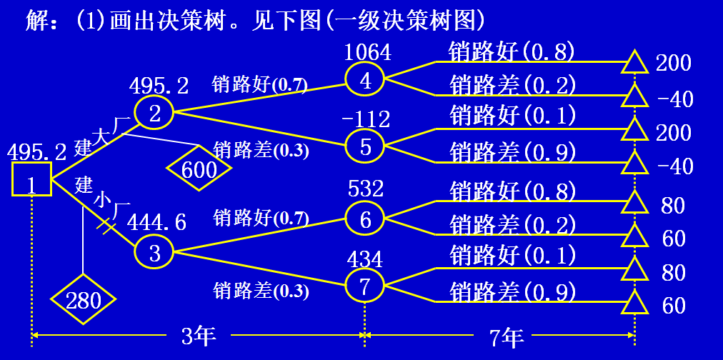
例：
在上例中，如果把10年分为前3年和后7年两期考虑。根据市场预测：前3年销路好的概率为0.7，若前3年销路好，则后7年销路好的概率为0.8；前3年销路差的概率为0.3，若前3年销路差，则后7年销路差的概率为0.9。在这种情况下，建大厂和建小厂两个方案哪个为好？

Slide 55
(2)计算各点的期望损益值
点④：［0.8×200+0.2×(-40)］×7=1064(万元)
点⑤：［0.1×200+0.9×(-40)］×7=-112(万元)
点②：［0.7×200×3+ 0.3×(-40)×3 ］+[0.7×1064
+0.3×(-112)]-600=495.2(万元)
这是建大厂的期望收益值。
点⑥：［0.8×200+0.2×60］×7=532(万元)
点⑦：［0.1×80+0.9×60］×7=434(万元)
点③：［0.7×80×3+0.3×60×3]
+[ 0.7×532+0.3×434]-280=444.6(万元)

Slide 56
3. 不确定型决策
不确定型决策是在只知道有几种自然状态可能发生，但这些状态发生的概率并不知道时所做出的决策。
不确定型决策是指决策者虽然知道未来可能发生哪些自然状态，但却无法预先估计或预测各种可能状态发生的概率。这类决策问题目前尚无完善的办法来选择最佳方案，主要取决于决策者的经验和态度。

Slide 57
3. 不确定型决策
这类决策问题应具有下列条件：
(1)存在明确的决策目标；
(2)存在两个或两个以上的可行方案；
(3)存在两种或两种以上的自然状态，但各种自然状态的概率无法确定；
(4)可以计算出各种方案在各自然状态下的益损值．
如果各种自然状态的概率可以知道，不确定型决策就变成了风险型决策．在实际中，会常常遇到不确定型决策问题，如新产品的销路问题、新股票上市发行问题等。

Slide 58
不确定型决策
在不确定情况下，影响决策结果的另一个因素是决策者的心理定位。
乐观的管理者将会遵循“最大最大选择”（最大化最大可能收益）；
悲观者的管理者遵循“最大最小选择”（最大化最小可能收益）；
对于期望最小化其最大遗憾的管理者来说，将会选择最小最大选择。

Slide 59
例：某企业根据市场供求关系的变化和自身人、财、物力等情况，拟订了以下四个备选方案：
方案A1：扩大进货，增加新品种和适销品种的比例。
方案A2：只增加部分新品种，而主要通过提高服务质量、改进服务方式来扩大销售。
方案A3：增加小商品品种，以品种齐全的小商品吸引顾客。
方案A4：扩建网点，增强销售能力。

Slide 60
无论采取何种方案，商品推销量都可能出现四种自然状态：
状态Q1：销售量较高
状态Q2：销售量一般
状态Q3：销售量较低
状态Q4：销售量低
经过对每个方案在各种自然状态下可能达到的销售额、资金周转率、利润率、费用率等指标进行
核算后，得出各方案在各种不同的自然状态下的收益值如表9-1所示。

Slide 61
表 9-1 方案收益情况 单位：万元
自然状态
销售量较高
销售量一般
销售量较低
销售量很低
最大收益
最小收益
期望值
α=0.7期望值
最大遗憾值
收益值
方案
A1
900
750
450
250
900
250
587.5
705
50
A2
800
600
400
200
800
200
500
620
150
A3
700
550
420
300
700
300
492. 5
580
200
A4
600
500
380
280
600
280
440
504
300

Slide 62
不确定性决策常用的分析方法主要有五种，即乐观法、悲观法、等可能法、乐观系数法和最小遗憾值法，下面用五种方法分别对上述方案进行评价比较。
（1）乐观法
乐观法又叫“大中取大原则”。它是从每一个方案中找出最好情况下的收益值，然后在这些收益值中选取收益值最大的那个方案作为决策方案。
A1方案的最大收益值为900万元，A2方案的最大收益值为800万元，A3方案的最大收益值为700万元，A4方案的最大收益值为600万元。900万元是最大值，故A1方案优于其他方案。

Slide 63
（2）悲观法
悲观法又叫“小中取大原则”。它是从每一个方案中找出最坏情况下的收益值，然后在这些收益值中选取收益值最大的那个方案作为决策方案。
A1方案的最小收益值为250万元，A2方案的最小收益值为200万元，A3方案的最小收益值为300万元，A4方案的最小收益值为280万元。300万元是最大值，故A3方案优于其他方案。

Slide 64
（3）等可能法
等可能法又叫“等概率标准”。等可能法的基本思想是假定未来各种自然状态发生的概率相同，选取期望值最大的方案。
A1方案的期望收益值为587.5万元，A2方案的期望收益值为500万元，A3方案的期望收益值为492.5万元，A4方案的期望收益值为440万元。587.5万元是最大值，故A1方案优于其他方案。

Slide 65
（4）乐观系数法
乐观系数法又叫“折中法”。是介于乐观法和悲观法之间的一种评价方法，既不乐观也不悲观，而是采取一个折衷标准，引入一个系数α来计算方案的期望收益值。方案的期望收益值=最乐观的收益值×α+最悲观的收益值×（1-α）。
取α=0.7，A1方案的期望收益值为705万元，A2方案的期望收益值为620万元，A3方案的期望收益值为580万元，A4方案的期望收益值为504万元。705万元是最大值，故A1方案优于其他方案。
如A1：900×0.7+250×0.3=705万

Slide 66
（5）最小遗憾值法
遗憾值法又叫“最小后悔值法”。其基本思想是：把每种自然状态下的最大收益值作为理想值，用每一种方案在该自然状态下的收益值与理想值的差来度量该方案的后悔程度。因而每一个收益值都对应着一个遗憾值，选取各方案的最大遗憾值进行比较，最大遗憾值最小的方案为最优方案。

Slide 67
表 9-1 方案收益情况 单位：万元
自然状态
销售量较高
销售量一般
销售量较低
销售量很低
最大收益
最小收益
期望值
α=0.7期望值
最大遗憾值
收益值
方案
A1
900
750
450
250
900
250
587.5
705
50
A2
800
600
400
200
800
200
500
620
150
A3
700
550
420
300
700
300
492. 5
580
200
A4
600
500
380
280
600
280
440
504
300

Slide 68
市场需求在四种不同状态下的遗憾值如下：
A1到A4各方案在较高状态下的遗憾值分别为0万元（900-900）、100万元（900-800）、200万元（900-700）、300万元（900-600）；
一般状态下的遗憾值分别为0万元（750-750）、150万元（750-600）、200万元(750-550)、250万元（750-500）；
较低状态下的遗憾值分别为0万元（450-450）、50万元(450-400)、30万元（450-420）、70万元（450-380）；
很低状态下的遗憾值分别为50万元(300-250)、100万元(300-200)、0万元（300-300）、20万元（300-280）；

Slide 69
A1方案的最大遗憾值为50万元，A2方案的最大遗憾值为150万元，A3方案的最大遗憾值为200万元，A4方案的最大遗憾值为250万元。50万元是最小值，故A1方案优于其他方案。

Slide 70
四、经营决策过程管理
经营决策的实施
决策风险及其回避
决策实施过程的监控

Slide 71
1. 经营决策的实施
决策实施是经营决策全过程中一个很重要的组成部分。在决策方案确定之后，决策实施情况如何，就成为能否达到决策目标的关键。

Slide 72
1. 经营决策的实施
（1）实施的办法和要求
考虑决策实施的办法和要求时，要抓好以下三个方面：
决策实施要具备全局性和整体性
决策实施要具备计划性和可操作性
决策实施要具备应变性和创新性
（2）实施决策的程序
（3）对决策实施的管理

Slide 73
2. 决策风险及其回避
任何决策，包括经营决策，总是存在风险的。正式风险的存在，决策才有价值。
预估风险（市场风险、投资风险、技术风险、政治风险等）。
及时处理：一方面，在制定决策实施方案时，及时预计到实施时可能出现的风险，并同时制定出处理这类风险的预备方案和措施；另一方面，当风险来临时，处理要及时。

Slide 74
有效地避免风险，要做到：
罗列出可能的风险种类并拟订应对措施；
全面科学地利用信息，做好经营预测；
增强经营灵活性，提高应变能力；
决策者增强风险意识，使之贯彻到实施决策的过程中。

Slide 75
3. 决策实施过程的监控
经营决策在实施过程中有一个重要的环节，就是对决策实施进行监控。
决策者要提高对实施决策过程中实施监控的重要性和必要性的认识；
建立必要的制度是决策实施过程中进行有效监控的保证；
在企业中建立对决策实施过程进行监控的工作机构和系统；
企业决策者和领导者要重视员工的意见和建议。

Slide 76
主要内容
1、决策的定义、原则与依据
2、决策的类型与特点
3、决策的过程与影响因素
4、决策的方法

